Slide 1
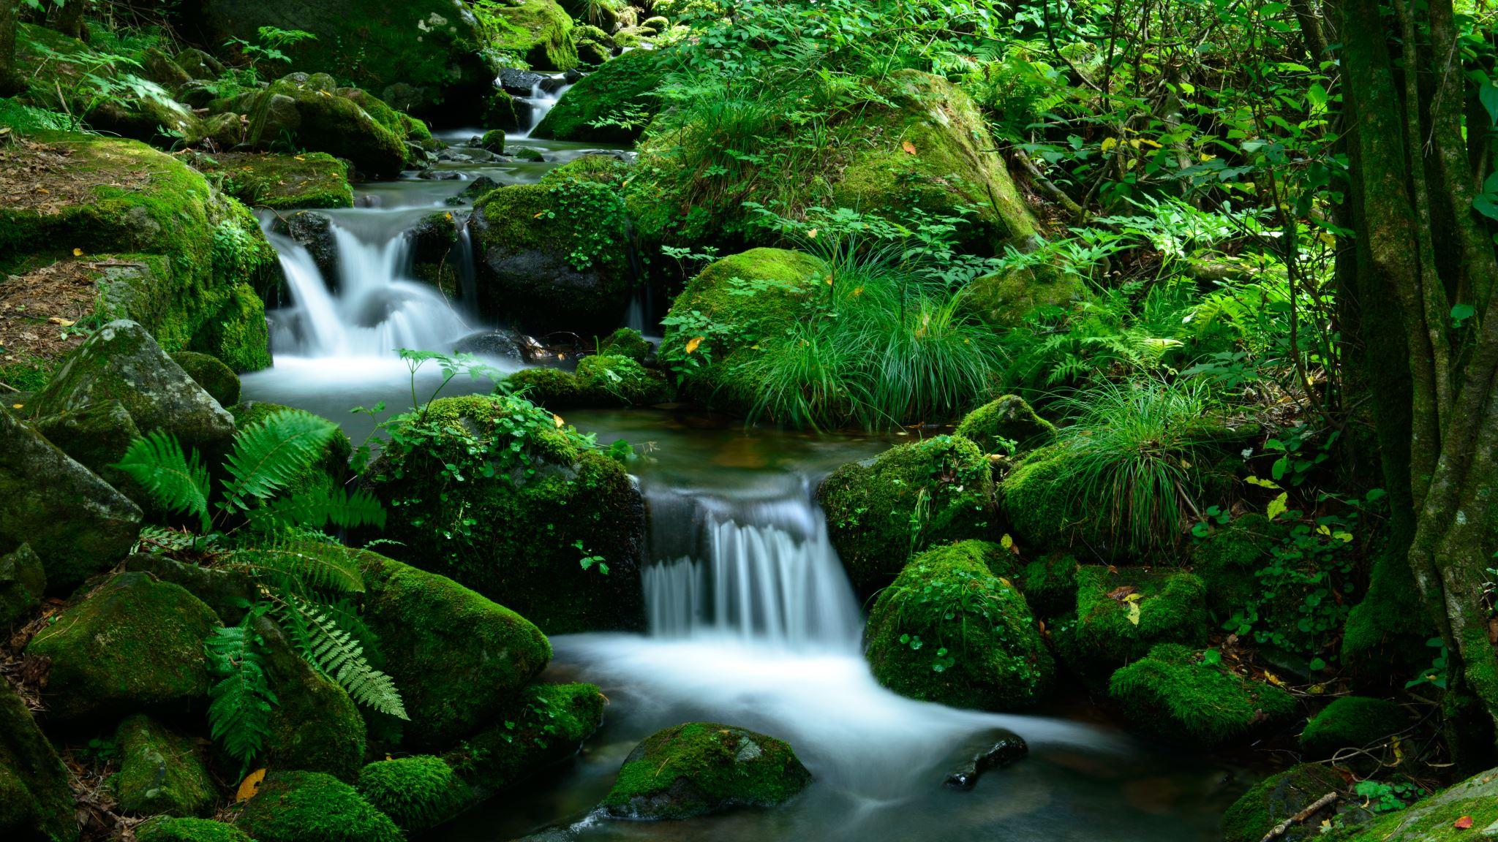
Levend water

Slide 2
Levend water
Jesaja 58:11-12
Ik zal jullie leiden. Als je dorst hebt, zal ik je te drinken geven.
Ik zal jullie sterk en krachtig maken.
Jullie zullen lijken op een tuin waar altijd water doorheen stroomt.
Jullie zullen lijken op een bron waar altijd water uit komt.
Jullie zullen de steden die lang geleden verwoest werden, zelf weer opbouwen.
Jullie zullen de oude muren die lang geleden gebouwd zijn, weer sterk maken.
En dan worden jullie genoemd ‘Volk dat muren weer opbouwt en weer wegen aanlegt’.

Slide 3
Levend water

Slide 4
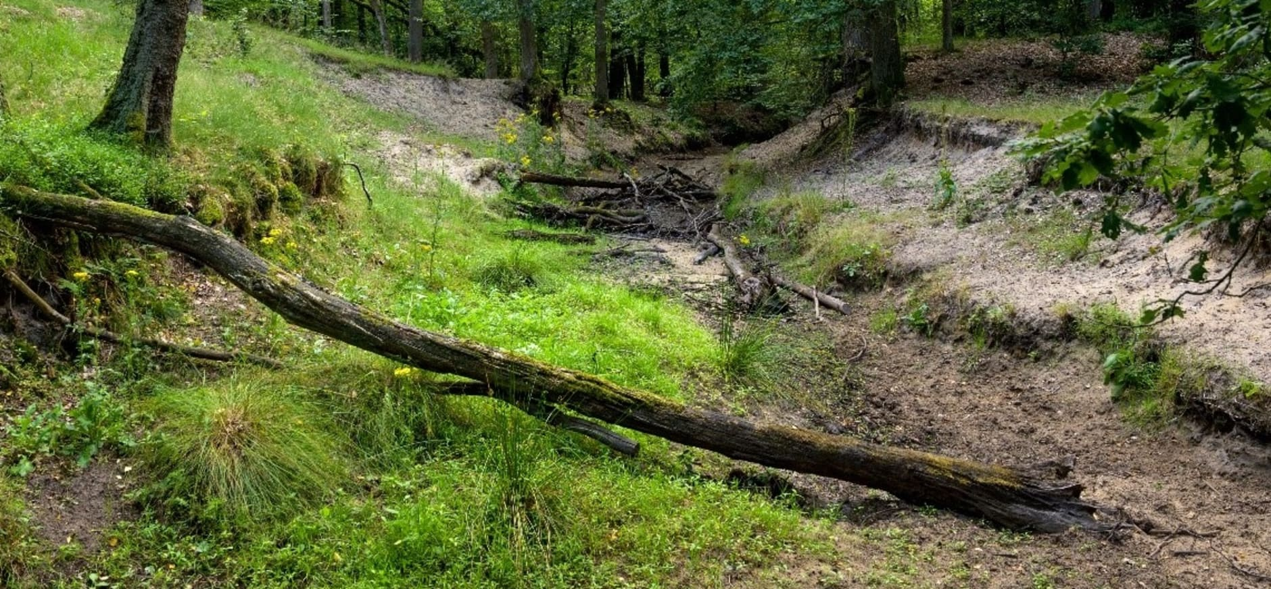

Slide 5
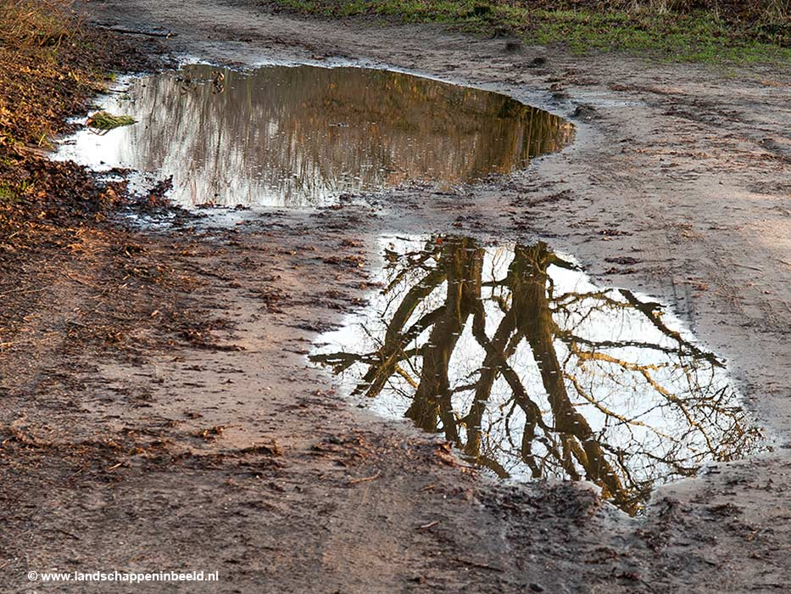

Slide 6
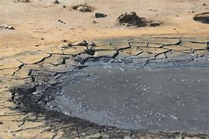

Slide 7
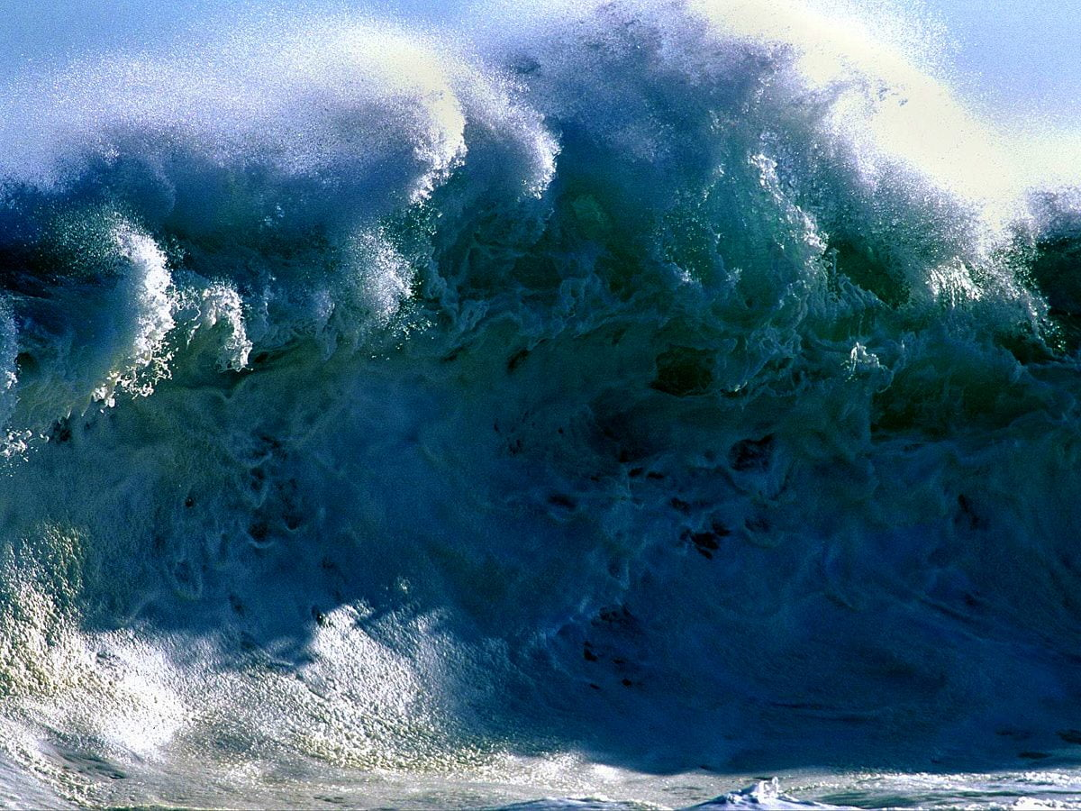
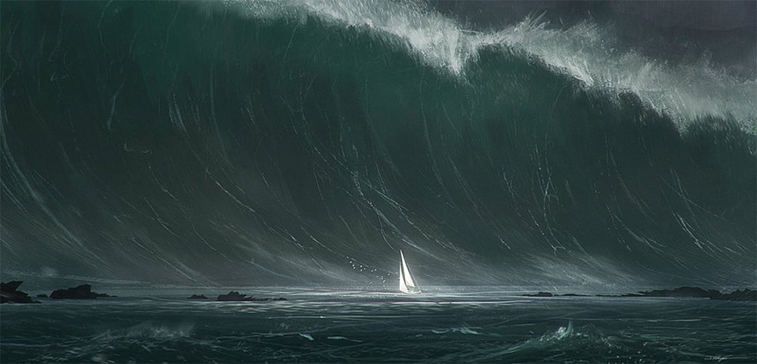
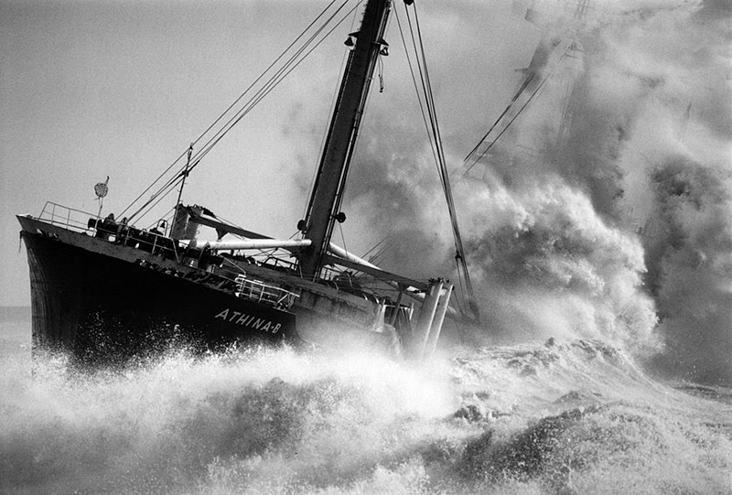

Slide 8
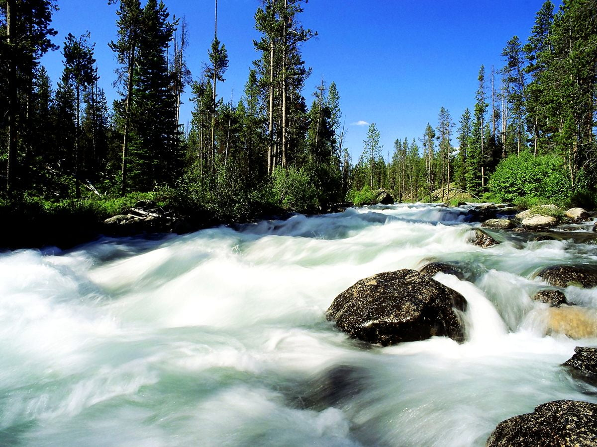

Slide 9
Levend water

